Slide 1
স্বা
গ
ত
ম

Slide 2
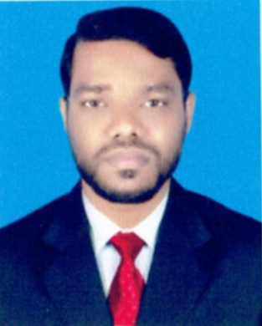
সম্পাদনায়
মোঃ ইমরান হোসেন
সহকারী শিক্ষক
কাট্টলী নূরুল হক চৌধুরী সরকারি প্রাথমিক বিদ্যালয়
পাহাড়তলী, চট্টগ্রাম।
বাতায়ন আইডিঃ emran81hossen
ইমেইলঃ emran81hossen@gmail.com
01819-893135
বাংলাদেশ ও বিশ্বপরিচয়
চতুর্থ শ্রেণি
অধ্যায়ঃ ১৫
আমাদের মুক্তিযুদ্ধ
পাঠ্যাংশঃ ভাষা আন্দোলন- ১৯৫২
পৃষ্ঠাঃ ৭৪-৭৫

Slide 3
এসো সবাই মিলে একটা ভিডিও দেখি।

Slide 4
বছরের কোন তারিখে শহীদ মিনারে ফুল দেয়া হয়?
ভিডিও তে কী দেখলে?
শহীদ মিনারে কেন ফুল দেয়া হয়?
আজ আমরা পড়ব.........
ভাষা আন্দোলনঃ ১৯৫২

Slide 5
শিখনফল-
শিখনফলঃ ১৪.১.১, ১৪.১.২, ১৪.১.৩, ১৪.১.৪, ১৪.১.৫, ১৪.২.১

Slide 6
১৯৪৭ সালে ভারত বৃটিশদের কাছ থেকে স্বাধীনতা লাভ করে। এরপর দেশটি
ভারত ও পাকিস্তান- এ দুই ভাগে ভাগ হয়ে যায়।
ভারত
পাকিস্তান

Slide 7
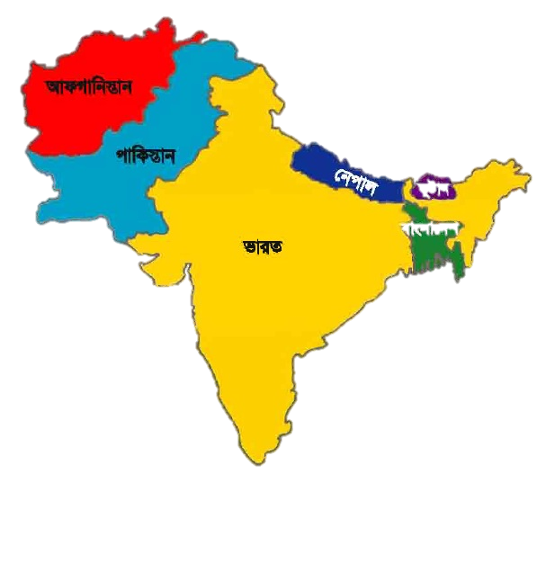
পাকিস্তানের দুইটি ভাগ ছিলো। একটি পূর্ব পাকিস্তান এবং অপরটি পশ্চিম পাকিস্তান।
পশ্চিম পাকিস্তান
পূর্ব পাকিস্তান
স্বাধীনতার আগে পাকিস্তান ছিলো
স্বাধীনতার আগে বাংলাদেশ ছিলো

Slide 8
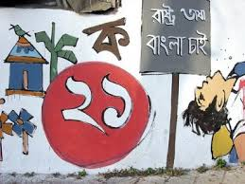
পশ্চিম পাকিস্তানের শাষকগোষ্ঠী উর্দুকে রাষ্ট্রভাষা হিসেবে বাঙ্গালিদের উপর চাপিয়ে দিতে চেয়েছিলো।

Slide 9
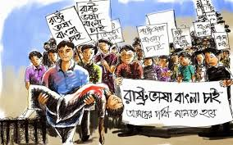
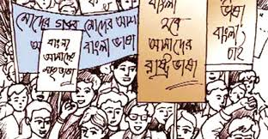
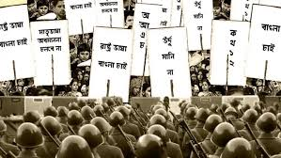
১৯৫২ সালের ২১ ফেব্রুয়ারী নিজেদের ভাষায় কথা বলার দাবিতে ঢাকার রাজপথে মিছিল বের হয়।

Slide 10
শহিদদের স্মরণে ঢাকায় শহিদ মিনার গড়ে তোলা হয়।

Slide 11
প্রতিবছর বিশ্বজুড়ে দিনটি আন্তর্জাতিক মাতৃভাষা দিবস হিসেবে পালিত হয়।
প্রতিবছর ২১শে ফেব্রুয়ারি আমরা শহিদ দিবস পালন করি।

Slide 12
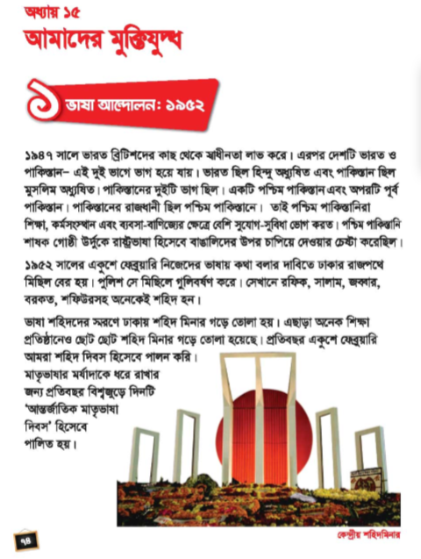
পাঠ্যবই এর সাথে সংযোগ
নিরব পাঠ
সবাই পাঠ্যবই এর ৭৪ পৃষ্ঠা খোল
দলে পাঠ

Slide 13
দলে আলোচনা করে প্রশ্নগুলোর উত্তর লেখ...
পশ্চিম পাকিস্তানিরা কী কী সুযোগ সুবিধা ভোগ করত?
পশ্চিম পাকিস্তানিরা কোন ভাষা রাষ্ট্রভাষা হিসেবে চালু করতে চেয়েছিলো?
কোন তারিখে মিছিল বের হয়েছিলো?
ভাষা আন্দোলনে কারা শহিদ হয়েছিলো?
দিনটিকে কীভাবে স্মরণ করা হয়?

Slide 14
শূণ্যস্থান পূরন কর।
২
পাকিস্তানের ______ টি ভাগ ছিলো।
২১শে ফেব্রুয়ারিতে আমরা পালন করি___________।
শহিদ দিবস
ভাষার দাবিতে ঢাকার রাজপথে মিছিল বের হয়েছিলো ________সালে।
১৯৫২
পশ্চিম পাকিস্তানিরা সবক্ষেত্রে _______ সুযোগ-সুবিধা ভোগ করত?
বেশি

Slide 15
প্রশ্নগুলোর উত্তর লেখ...
ভাষা আন্দোলন কেন হয়েছিলো?
ভাষা শহিদদের নাম লেখ।
২১শে ফেব্রুয়ারির তাৎপর্য লেখ।
মূল্যায়ন

Slide 16
বাড়ীর কাজ
আগামী শহিদ দিবসে বিদ্যালয়ে কোন কোন অনুষ্ঠান আয়োজন করা যায় তার একটি তালিকা তৈরি করে আনবে।

Slide 17
দ
ন্য
বা
ধ

